Slide 1

ライトプラン
利用マニュアル
～ 伝言サービス（ご家族向け）～
伝言サービス URL
https://asp
QRコード
貼り付け
更新日：2024/7/19
インフォコム株式会社
Copyright© 2022 INFOCOM CORPORATION All rights reserved

Slide 2
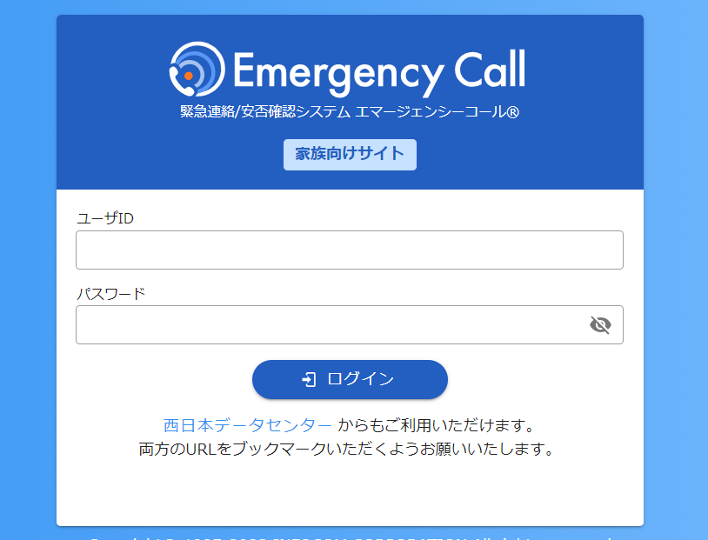
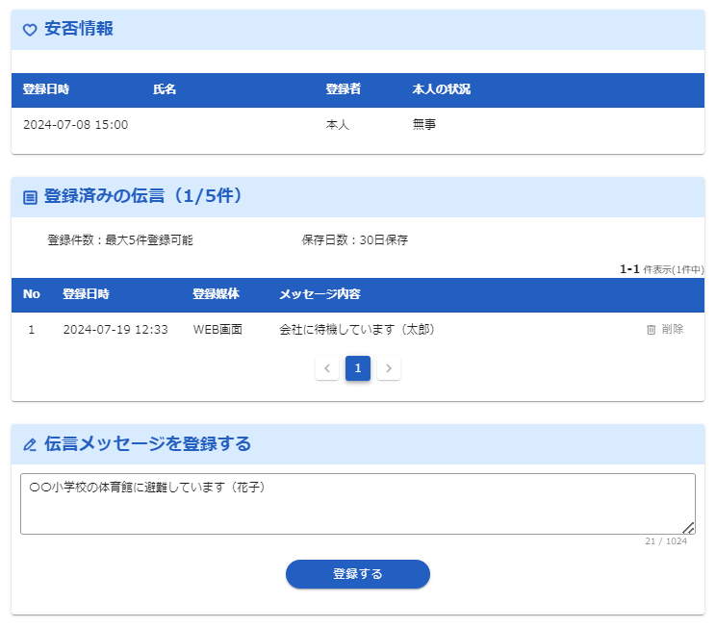
伝言サービス
伝言サービスは、社員（従業員）とそのご家族での情報共有の機能です。ご家族の方は、社員が設定した伝言サービ ス ID とパスワードを使用して伝言サービスサイトにログインします。
①伝言サービス用のURLにアクセスし、ご家族（社員）から共有されたIDとパスワードでログインします
②ご家族からのメッセージが登録
されている場合には「登録済みの伝言」に内容が表示されます
③伝言を登録する場合には、
伝言メッセージの登録欄でメッセージを入力し、「登録する」を選択します。
※登録できる伝言は５件までです。
６件以上登録したい場合には古いメッセージを削除してから登録してください。

